Slide 1
第3讲(2) 蜂鸣器
Notes:
尊敬的各位老师、同学：
大家早上好！

Slide 2
控制蜂鸣器发声
区分有源蜂鸣器和无源蜂鸣器
分析蜂鸣器电路原理图
实例分析：流水灯亮时，蜂鸣器发声
课堂练习

Slide 3
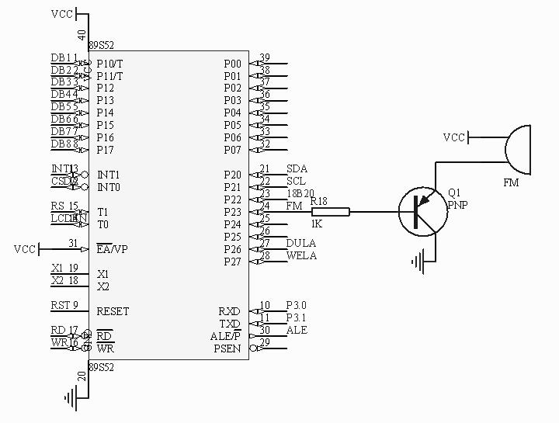
蜂鸣器控制电路原理图

Slide 4

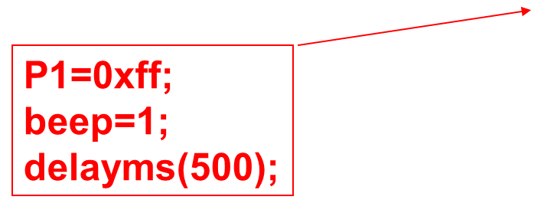
举例：控制流水灯,每次灯亮时蜂鸣器响。
#include <reg52.h>
#include <intrins.h>
#define uint unsigned int
#define uchar unsigned char
void delayms(uint);
uchar temp;
void main()
{
temp=0xfe;
while(1)
{
P1=temp;
delayms(500);
temp=_crol_(temp,1);
}
}
sbit beep=P2^3;

Slide 5
课堂练习
在前一程序的基础上，实现程序效果:8个发光管间隔200ms由左至右流水闪烁3圈，再由右至左流水闪烁3圈，每次灯亮时蜂鸣器发声。
注：每一盏灯点亮200ms后，所有灯熄灭200ms，下一盏灯点亮，依次类推

